Slide 1
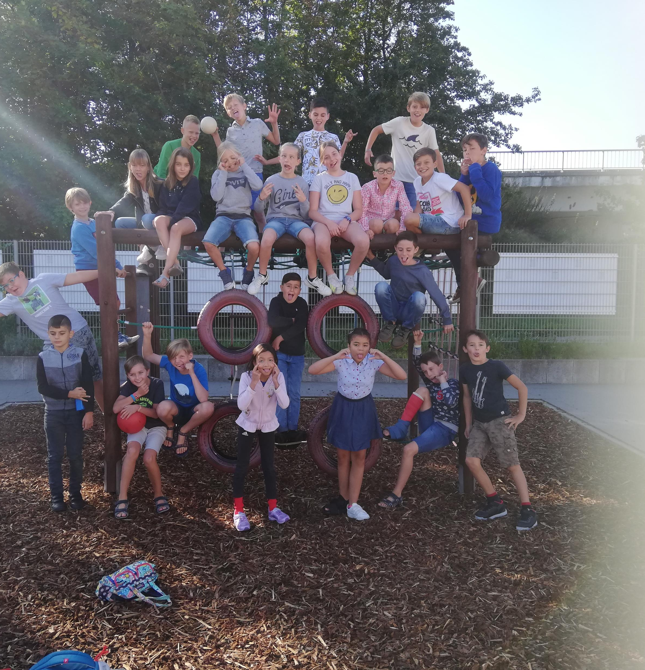
Welkom in het vijfde leerjaar!

Slide 2

Hoe werken we met En action in de Franse les?
Livre
Cahier
20 unités (hoofdstukken)
20 unités
5 révisions (herhalingen)
5 révisions
Overzicht van verschillende gesprekken
Petite grammaire
Woordenboek F-N en N-F
Notes:
Deze slide is een verkorte weergave van de inhoudstafel in Livre, p. 4-5. Wijs hier op de beide leerlingmaterialen (Livre en Cahier) en overloop kort wat de leerlingen en ouders in elk van beide materialen kunnen vinden.

Slide 3
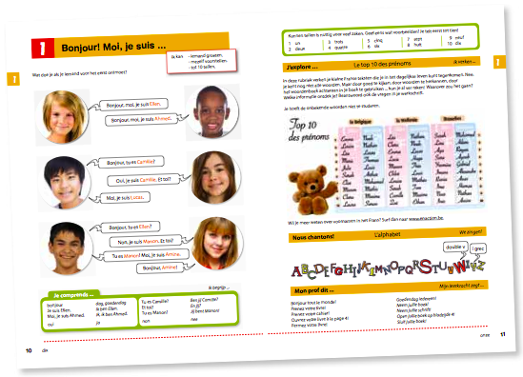
Elke unité in Livre bestaat uit vijf delen:
1 een basistekst
2 Je comprends …
→ woordenschatlijst
→ grammaticaschema
3 J'explore …
→ tekst met onbekende
woorden
4 Nous chantons!
→ lied
Uniténummer in de rand
Notes:
Vanaf hier volgen de dia's de volgorde van de inleidende pagina's in Livre (p. 6-9). Je kunt elke ouder ook individueel laten volgen in het Livre van zijn of haar kind. Op die manier maak je de uitleg nog functioneler.

Slide 4
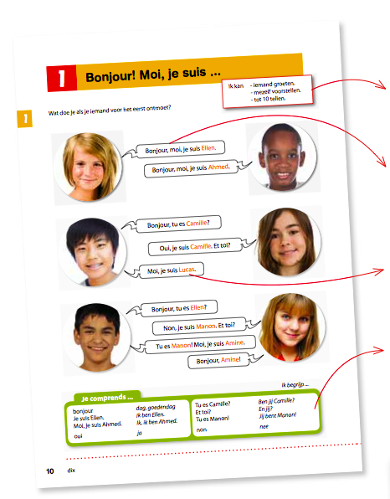
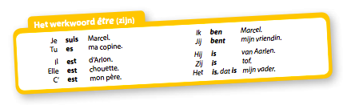
Overzicht van wat je kind zal kunnen na de unité
De basistekst meermaals beluisteren, in stilte meelezen, lezen, naspelen …
Gemakkelijk te vervangen woorden zijn oranje gedrukt
Te kennen woordenschat in een groen kader
Grammatica in een geel kader

Slide 5
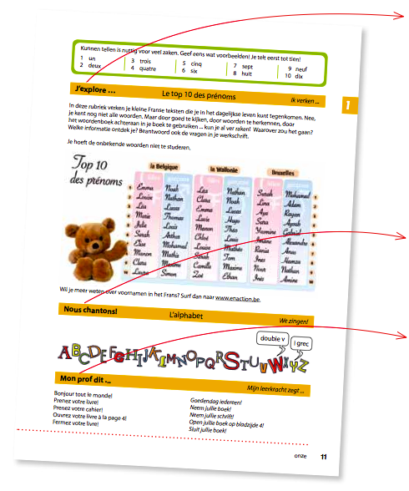
J'explore …
herkenbare korte tekstjes
leren omgaan met wat ze nog niet kennen (taalleerstrategieën)
opzoeken in woordenboek (achteraan in Livre), betekenissen afleiden …
woorden hoeven niet gestudeerd te worden
vaak met een extra ICT-opdracht
Nous chantons!
leuke én leerrijke liedjes helpen om Frans te leren
Mon prof dit …
leeringen horen in de les ook regelmatig instructies in het Frans
begrijpen en uitvoeren is het belangrijkst
woorden hoeven niet gestudeerd te worden

Slide 6
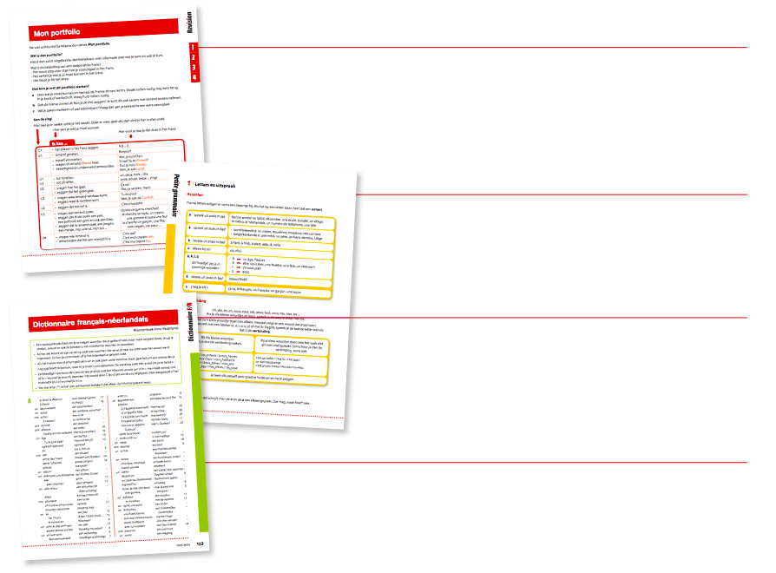
Mon portfolio
bij elke révision, dus telkens na vier unités
alles wat geleerd werd, wordt opgefrist
het portfolio toont hoe leerlingen vooruitgaan, wat ze al moeten kunnen → hulp bij het leren
ook af te drukken via www.enaction.be
Petite grammaire
overzicht van alle grammaticaschema's die dit schooljaar aan bod komen
achteraan in Livre
Dictionnaire
woordenboek F-N en N-F
achteraan in Livre
woordenschatlijsten ook af te drukken via www.enaction.be

Slide 7
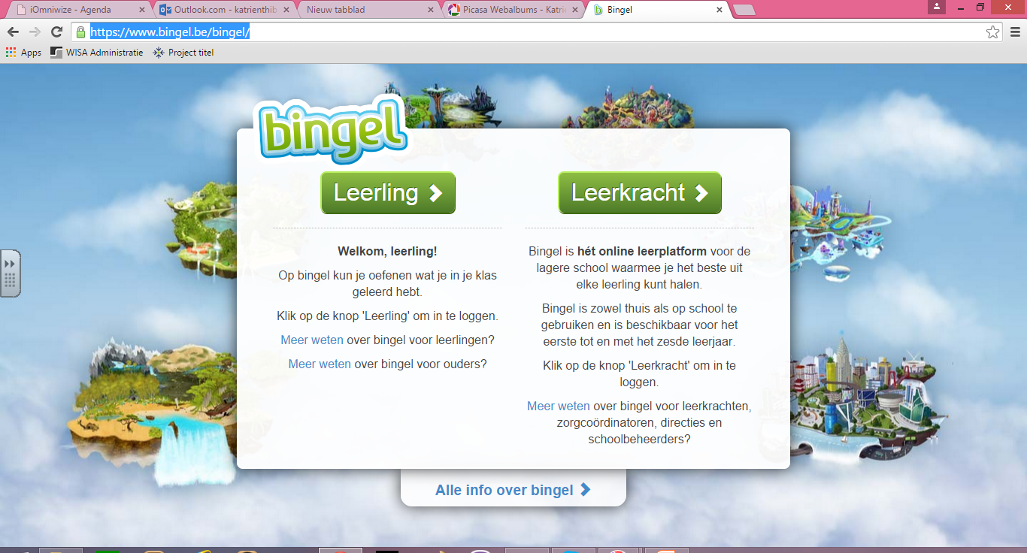
BINGEL https://www.bingel.be/bingel/
Met je eigen naam en paswoord

Slide 8

WISKUNDE nieuwe methode: Wiskanjers

Slide 9
Basisidee
Wiskunde is overal
Kijk om je heen
Laat kinderen de wiskunde ook ontdekken om hen heen.
Bv. Tafel dekken, spaarpot beheren, kloklezen om naar school of hobby te gaan,…
Herhaling
Heel wat rekenvaardigheden vragen om herhaling
Bv. Splitsingen, tafels (Blijvend belangrijk, zowel maal- als deeltafels), formules (Bv. omtrek en oppervlakte)
Oefenen op maat
“Niet het vele is goed, maar het goede is veel!”
Niet alles moet ingevuld!

Slide 10
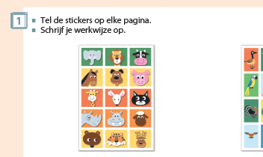
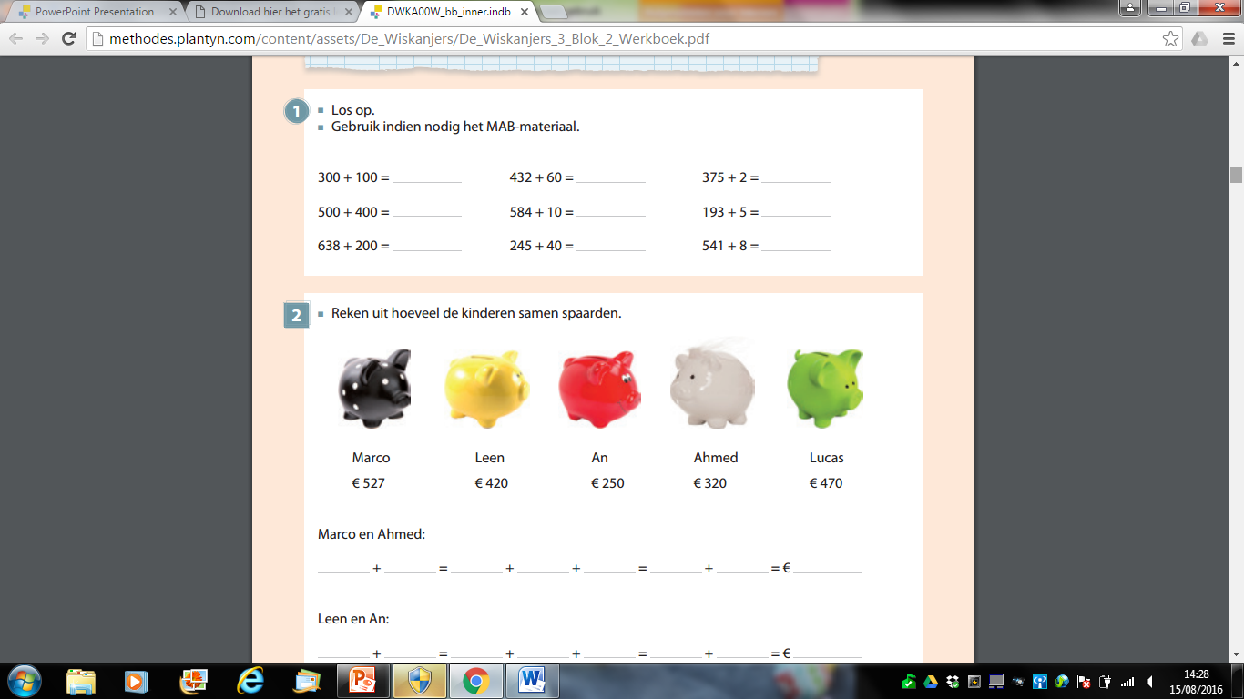
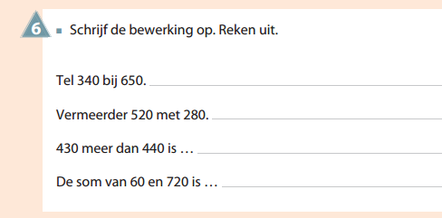
Differentiatie = op maat
Differentiatie = werken op maat van uw kind.
Werkboek
Motiverende aanzet voor iedereen
Aanloopoefeningen om nog even te herhalen
Kernoefeningen voor iedereen
Uitdagingsoefeningen om wat dieper na te denken
Voorbeelden verschillende leerjaren

Slide 11
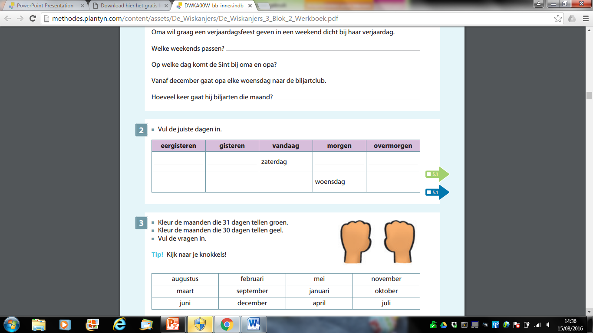
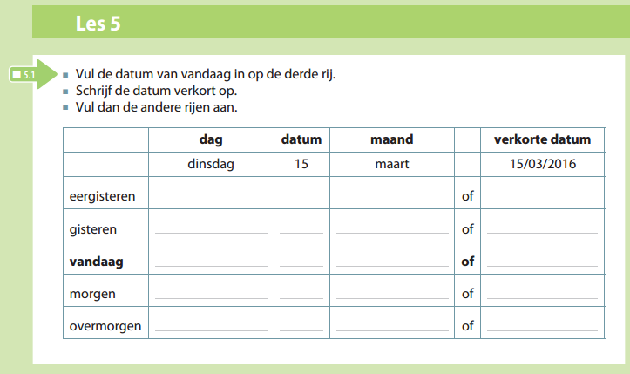
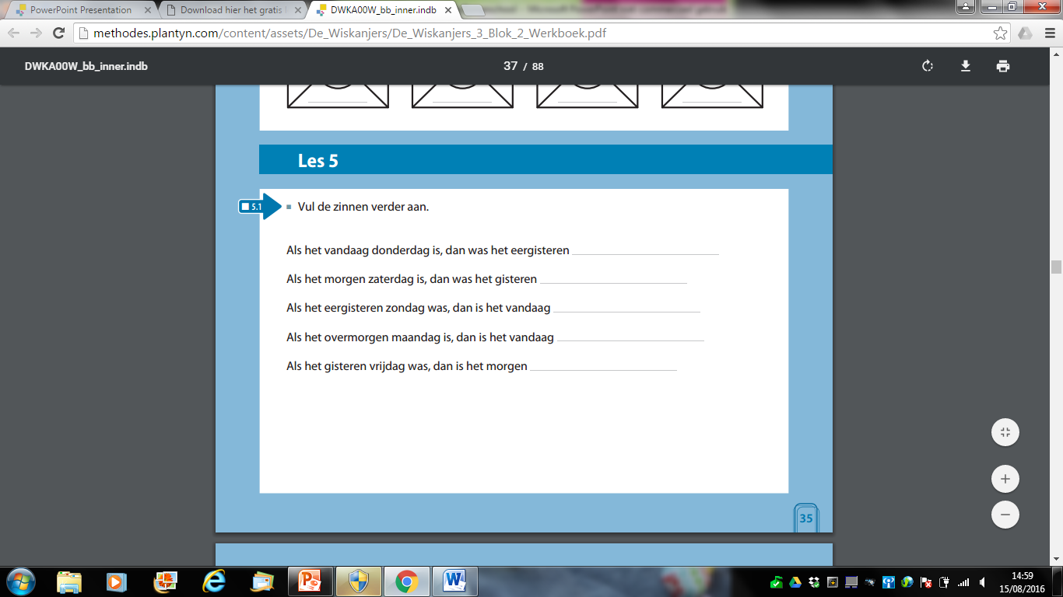
Differentiatie = op maat
Herhalingsoefeningen
    Hier moet dus niet alles gemaakt zijn! Het is of groen of blauw. Geselecteerd op de noden van uw kind.
Voorbeelden tweede leerjaar

Slide 12
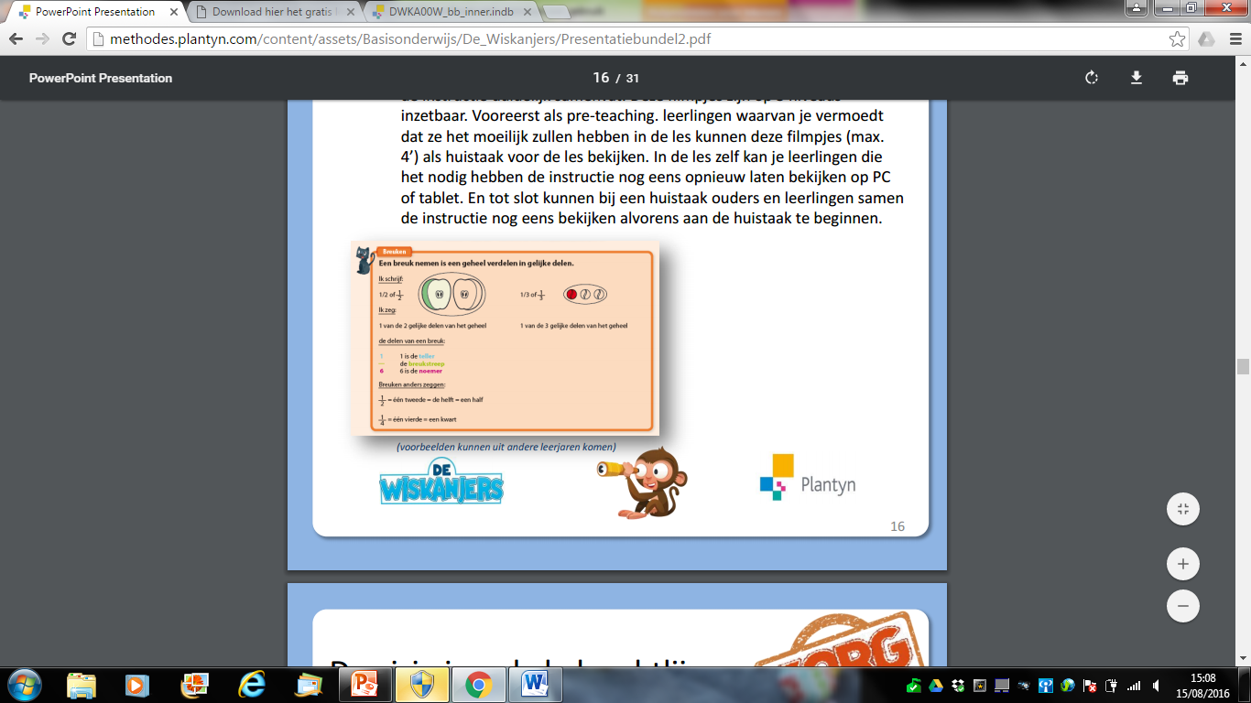

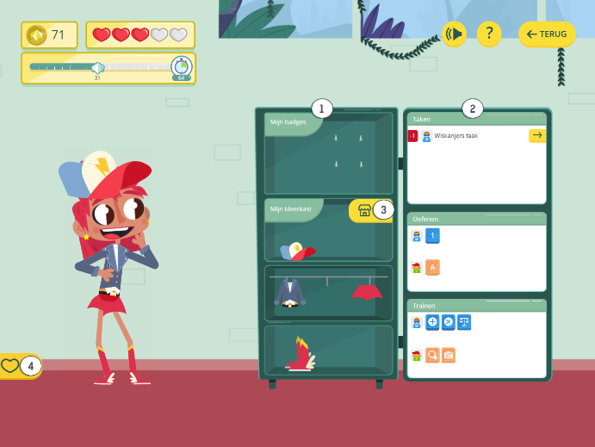
Leerstof
  Onthoudkaders
  Filmmateriaal
    Ondersteuning bij het huiswerk
  Scoodle Play
    Online oefenplatform voor het inoefenen en
    automatiseren van de leerstof.
    https://www.scoodleplay.be/
Voorbeeld derde leerjaar

Slide 13
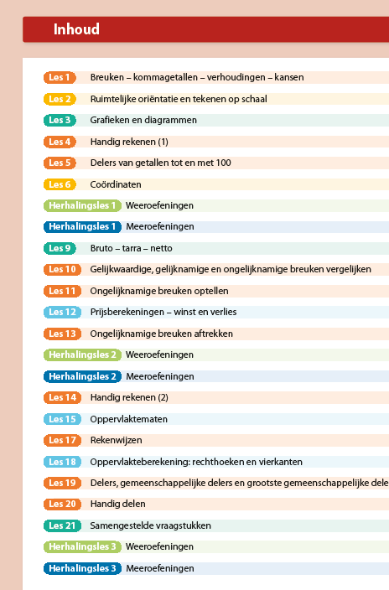
Leerstof
  Overzicht leerstof achteraan in het boek
Voorbeeld vijfde leerjaar

Slide 14
Kanjerwerkboek
Huistaken bij de les en voorbereiding voor de toets

Slide 15

En thuis …
Volg mee in de agenda van uw kind.
Bekijk de onthoudkaders indien aanwezig en lees de conclusies bij ‘Dit heb ik vandaag geleerd’.
Voor toetsen (vanaf het derde leerjaar): Lees samen de toetswijzer.
Laat zien dat je begaan bent, maar maak het werk zelf niet.
Blijf je kind positief motiveren!

Slide 16
KLASAGENDA= LEREN PLANNEN
Klasagenda wordt op donderdag ingeschreven voor een hele week.
Huiswerkbladen worden al uitgedeeld.
Graag dagelijks agenda handtekenen (opvolgen huiswerk)
Maandag = woorden Frans knippen +oefenen
Dinsdag = spelling/taal
Woensdag =wiskunde
Donderdag = toets Frans
Vrijdag =om zelf vooruit te plannen

Slide 17
CONTRACTWERK
Zie bord

Slide 18
ZORG
Met juf Katrien DH en door klasjuf
Juf Fien : Frans mondeling + KIVA

Slide 19
TAAL - SPELLING
Taalbende
-> spreken is belangrijk
-> begrijpend lezen -> studerend lezen (leren samenvatten)
-> onderwerp en persoonsvorm
-> boekbespreking (schriftelijk)
Spellingkanjers (uittesten)
-> werkwoorden
-huistaken
Kwartiermakers (elke dag 15 minuten)

Slide 20
W.O.
Mundo – eigen thema’s
Spreekbeurt
Sociale vaardigheden (dit jaar extra in de kijker)
Leeruitstap Neeltje Jans

Slide 21

Menu van de maand
1 x maand
Materiaal: goed snijmes en snijplankje dat groot genoeg is.
Seizoens- of themagebonden.
Gezond koken
Voorbeelden: verse soep, fruitsatés, spaghettisaus, gezond ontbijt, gezonde brooddozen,…

Slide 22
Oudercontacten + rapporten
4 rapporten (oktober, Kerstmis, Pasen, juni)
Oktober (zorg)
december+ juni (iedereen)
Blijf niet zitten met vragen, spreek ons aan of stuur een email (naar beide leerkrachten)

Slide 23
ALLERLEI
- UITSTAPPEN: Zo vaak mogelijk met de fiets
Aangepaste fiets (niet te klein), fietshelm en slot
(fietshelm huren = 50 cent)
Geen rij -> zelf naar de klas
Begeleiders gezocht (wie kan mee fietsen? Wie kan brengen/halen met de auto)
ZWEMMEN: 1 keer per maand op maandag
Badmuts = verplicht
Zwemzak vergeten = uitlenen op school (graag zelf wassen)
SPORT : elke donderdag
om de 2 weken dinsdag
activiteiten Moev

Slide 24


Schoolgerief personaliseren a.u.b. (met naam of klasnummer)
Klasdoorbrekend lezen: leerlingen zijn begeleider
(Project ‘lezen met twee’)
Maandbrief= overzicht van de leerstof en de activiteiten
Graag verwittigen (via mail) indien je kind afwezig is.

Slide 25
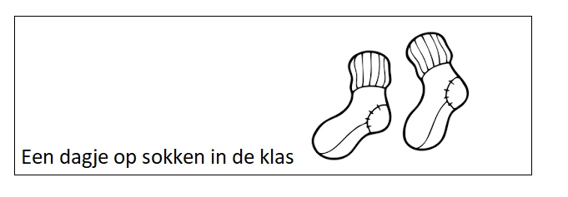
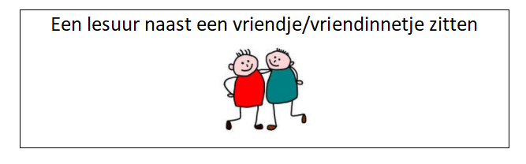
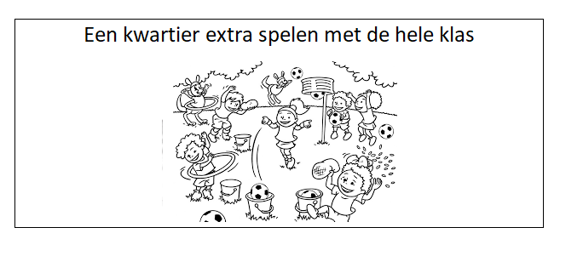
Jarigen: pot met privileges
trakteren met iets lekkers (chips,
koek, cake,…)

Slide 26

ACCENTEN VAN DE SCHOOL
Sociale vaardigheden: elke maand een ander accent,kinderen en hun sociale talenten KIVA-PROJECT
Milieubewuste school (woensdag = fruitdag; brooddoos en drinkbeker in zakje)
Verkeersacties (strapdag, red de zebra…)
VRIENDENDAG (in september) afspraken maken, klasverantwoordelijken kiezen→ leerlingenraad),
Oudercomité -> oudercafé

Slide 27
Bedankt voor uw aandacht!
Zijn er nog vragen?

